Slide 1


HTML + CSS basic
Popov Matvey
Spring, 2023

Slide 2
Agenda
1
HyperText Markup Language
2
Основные теги
3
Теги в HTML5
4
Cascading Style Sheets
5
Common-стили
6
Как подключить CSS

Slide 3

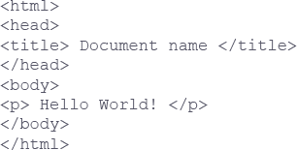
WHAT IS HTML?
HTML (HyperText Markup Language — «язык гипертекстовой разметки») -- самый базовый строительный блок Всемирной паутины. HTML не является языком программирования; это язык разметки, он определяет содержание и структуру web-контента.
Под гипертекстом ("hypertext") понимаются ссылки, которые соединяют веб-страницы друг с другом либо в пределах одного веб-сайта, либо между веб-сайтами. Ссылки являются фундаментальным аспектом Веба. Загружая контент в Интернет и связывая его со страницами, созданными другими людьми, вы становитесь активным участником Всемирной паутины.

Slide 4
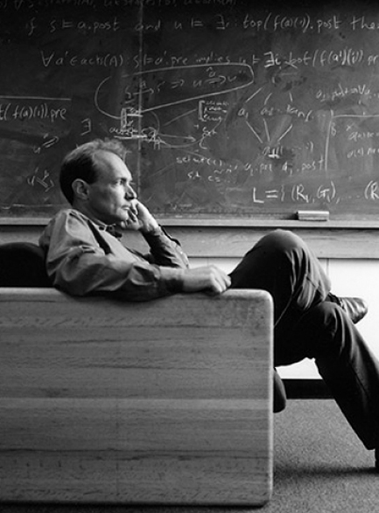
HISTORY
В конце 1980-х британский ученый Тим Бернерс-Ли работал физиком в ЦЕРНе (the European Organization for Nuclear Research). Он разработал для ученых возможность обмена документами через Интернет.
После окончания школы он поступил в колледж при Оксфорде. Однажды его лишили доступа к учебным компьютерам за серьезный проступок – хакерскую атаку (по другой версии, его застукали за компьютером лаборатории ядерной физики за компьютерными играми).

Slide 5

W3C
World Wide Web Consortium
Консорциум всемирной паутины
Основная организация международных стандартов для Всемирной паутины (WWW или W3C)
Процесс стандартизации:
Черновик спецификации (D)
Рабочий проект (WD)
Возможный кандидат (CR)
Предлагаемая рекомендация (PR)
Рекамендация W3C (REC)
https://www.w3.org/TR/html5/

Slide 6
HTML-ВЕРСИИ
HTML 2.0 —24 ноября 1995;
HTML 3.0 — 28 марта 1995;
HTML 3.2 — 14 января 1997;
HTML 4.0 — 18 декабря 1997;
HTML 4.01 — 24 декабря 1999;
ISO/IEC (так называемый ISO HTML) — 15 мая 2000 года;
HTML5 — 28 октября 2014 года;
HTML 5.1 начал разрабатываться 17 декабря 2012 года. Рекомендован к применению с 1 ноября 2016 года;
HTML 5.2 был представлен 14 декабря 2017 года;
HTML 5.3 был представлен 24 декабря 2018 года.

Slide 7
Что такое DOCTYPE?
Согласно спецификациям HTML и XHTML тег DOCTYPE (что означает «объявление типа документа») сообщает валидатору, какую именно версию (X)HTML вы используете в своей странице.
Этот тег должен всегда находиться в первой строке каждой страницы. Тег DOCTYPE — ключевой компонент web-страниц, претендующих на соответствие стандартам: без него ваш код и CSS не пройдут проверку валидатором.
Подробнее: https://habr.com/ru/post/71364 .

Slide 8
СТРУКТУРА HTML-ДОКУМЕНТА

Slide 9
СТРУКТУРА HTML-ДОКУМЕНТА
Все HTML документы должны начинаться с указания типа текущего документа: <!doctype html>;
Сам HTML должен начинаться с <html> и заканчиваться на </html>;
Информация о странице, например заголовок вкладки, скрипты, стили и метаданные заключены в <head>…</head>;
Видимая часть документа заключена в <body>…</body>.
<!DOCTYPE html>
<html lang="en">
<head>
<title>My First Webpage</title>
</head>
<body>
<h1>Heading level 1</h1>
<p>This is paragraph</p>
</body>
</html>

Slide 10
HTML HEAD
Согласно стандарту HTML, только несколько тегов можно разместить в «заголовочной» части документа.
<title>
Описывает заголовок, отображаемый во вкладке (обязательный тег)
<link>
Подключаем стили к документу
<script>
Подключаем скрипты к документу
<meta>
Метаданные документа

Slide 11
META
Определяет метатеги, которые используются для хранения информации, предназначенной для браузеров и поисковых систем.
Можем указать автора:
Можем задать кодировку:
Можем задать ключевые слова:
<meta name="author" content="Sidorov Artem">
<meta charset="UTF-8">
<meta name="keywords" content="HTML, CSS, External Group">

Slide 12
ТЕГИ
HTML придает особое значение всему, что начинается со знака меньше ("<") и заканчивается знаком больше (">"). Такая разметка называет тегом.
Замечания:
1. Нельзя забывать закрывать тег; одни теги закрываются по умолчанию, а другие могут создавать непредвиденные ошибки, если забыть их закрыть.
2. Правильное вложение тегов - важное правило, которое всегда должно выполняться.
Некорректно
Корректно
<p>This <b>is</p> correct</b>
<p>This <b>is</b> correct</p>

Slide 13
АТРИБУТЫ
Стартовый тег может содержать дополнительную информацию. Она называется атрибутом.
1. Атрибуты размещены внутри первого тега.
2. Они помещаются после имени тега.
3. Значение атрибуту задается с использованием знака равно (=).
Примеры атрибутов:
<div class="title">Hello World!</div>
<div id="user-name" class="additional-info">Sidorov Artem</div>
<img src="../MyPhoto.JPG" alt="User photo" />

Slide 14
КОММЕНТАРИИ
В HTML есть механизм для вставки комментариев, которые не отображаются в браузере. Это полезно для пояснения раздела разметки, оставления заметок для других людей, работающий с данной страницей, или напоминаний для себя.
Примеры комментариев:
<!-- This is the user information page (Ctrl + /) -->

Slide 15
ЭЛЕМЕНТЫ
HTML состоит из набора элементов.
Элементы определяют семантический смысл их содержания.
Необходимо помещать контент между двумя соответствующими тегами, включая сами теги.
Такая структура часто рассматривается как дерево.
Наименование данной структуры: DOM (Document Object Model).
<!-- This is the user information page (Ctrl + /) -->
<div class="title">Hello World!</div>
<div id="user-name" class="additional-info">Sidorov Artem</div>
<img src="../MyPhoto.JPG" alt="User photo" />

Slide 16
ВЛОЖЕННОСТЬ
Вложенность - это размещение HTML элемента внутри другого HTML элемента. Вложенность не ограничена.
Например, тег <p> внутри <body>. Тег <body> внутри <html>. Соответственно, в результате так будет структурирована веб-страница.
<!DOCTYPE html>
<html lang="en">
<head>
<meta charset="UTF-8">
<meta http-equiv="X-UA-Compatible" content="IE=edge">
<meta name="viewport" content="width=device-width, initial-scale=1.0">
<title>Document</title>
</head>
<body>
<!-- This is the user information page (Ctrl + /) -->
<div class="title">Hello World!</div>
<div id="user-name" class="additional-info">Sidorov Artem</div>
<img src="../MyPhoto.JPG" alt="User photo" />
</body>
</html>

Slide 17
ОСОБЕННОСТИ HTML
Неизвестные теги игнорируются.
Неизвестные атрибуты игнорируются.
Неизвестные значения игнорируются.
Браузер пытается закрыть теги, если они не закрыты.

Slide 18
ОСНОВНЫЕ ТЕГИ

Slide 19
ОСНОВНЫЕ ТЕГИ
Заголовки
Списки
Блоки
Таблицы
Формы
Изображения
Ссылки

Slide 20
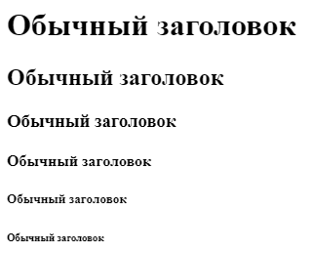
ЗАГОЛОВКИ
<h1>Заголовок 1 уровня</h1>
<h2>Заголовок 2 уровня</h2>
<h3>Заголовок 3 уровня</h3>
<h4>Заголовок 4 уровня</h4>
<h5>Заголовок 5 уровня</h5>
<h6>Заголовок 6 уровня</h6>

Slide 21
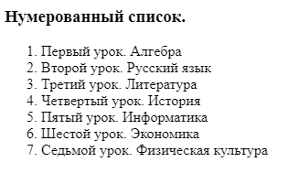
СПИСКИ
<h3>Нумерованный список.</h3>
<ol>
<li>Первый урок. Алгебра</li>
<li>Второй урок. Русский язык</li>
<li>Третий урок. Литература</li>
<li>Четвертый урок. История</li>
<li>Пятый урок. Информатика</li>
<li>Шестой урок. Экономика</li>
<li>Седьмой урок. Физическая культура</li>
</ol>

Slide 22
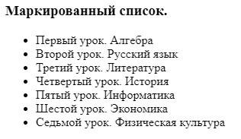
СПИСКИ
<h3>Маркированный список.</h3>
<ul>
<li>Первый урок. Алгебра</li>
<li>Второй урок. Русский язык</li>
<li>Третий урок. Литература</li>
<li>Четвертый урок. История</li>
<li>Пятый урок. Информатика</li>
<li>Шестой урок. Экономика</li>
<li>Седьмой урок. Физическая культура</li>
</ul>

Slide 23

ТАБЛИЦЫ
<table>
<tr>
<td>Ячейка 1</td>
<td>Ячейка 2</td>
<td>Ячейка 3</td>
</tr>
<tr>
<td>Ячейка 1</td>
<td>Ячейка 2</td>
<td>Ячейка 3</td>
</tr>
<tr>
<td>Ячейка 1</td>
<td>Ячейка 2</td>
<td>Ячейка 3</td>
</tr>
</table>

Slide 24
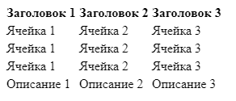
ТАБЛИЦЫ
<table>
<thead>
<tr>
<th>Заголовок 1</th>
<th>Заголовок 2</th>
<th>Заголовок 3</th>
</tr>
</thead>
<tfoot>
<tr>
<td>Описание 1</td>
<td>Описание 2</td>
<td>Описание 3</td>
</tr>
</tfoot>
<tr>
<td>Ячейка 1</td>
<td>Ячейка 2</td>
<td>Ячейка 3</td>
</tr>
<tr>
<td>Ячейка 1</td>
<td>Ячейка 2</td>
<td>Ячейка 3</td>
</tr>
<tr>
<td>Ячейка 1</td>
<td>Ячейка 2</td>
<td>Ячейка 3</td>
</tr>
</table>

Slide 25
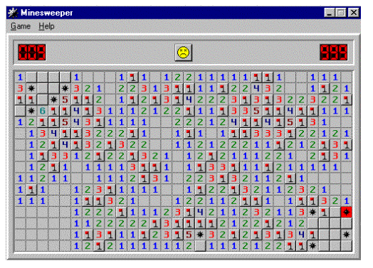

ИЗОБРАЖЕНИЯ
src – ссылка на изображение.
alt – “alternative text”. Текст, который будет отображаться, когда изображение недоступно.
width, height – ширина и высота.
<image src="../meensweeper" alt="Плохо сыграл" width="500px" />

Slide 26
ССЫЛКА
href – задает адрес гиперссылки.
target – устанавливает контекст просмотра по умолчанию для навигации по гиперссылкам.
type – добавляет подсказку для типа ссылочного ресурса.
…
<a href="https://www.webpurple.net/">Webpurple</a>

Slide 27
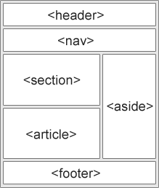
СЕМАНТИЧЕСКИЕ ЭЛЕМЕНТЫ
https://html5book.ru/html5-semantic-elements/
Основные элементы для разметки страницы:
Header
Nav
Section
Article
Aside
Footer

Slide 28
CSS
Cascading Style Sheets

Slide 29

Когда узнал, что существует не только HTML, но и CSS.

Slide 30


WHAT IS CSS?
Cascading Style Sheets (CSS) — это язык иерархических
правил (таблиц стилей), используемый
для представления внешнего вида документа.
Пример HTML + CSS
Håkon Wium Lie - ученый, специалист в области компьютерных наук, предложивший CSS в 1994 год

Slide 31
CSS ЭТО ПРОСТО!
CSS описывает, каким образом элемент должен отображаться на экране
К сожалению, язык CSS значительно отличается от языка HTML. Однако, как и HTML, он прост в понимании и написании.
.test-block {
background: red;
color: blue;
font-size: 12px;
}

Slide 32
СИНТАКСИС CSS
CSS имеет очень простой синтаксис.
CSS разделен на правила(rules). Каждое правило состоит из двух частей: селектора и одной или нескольких деклараций (каждая из которых имеет свойство и значение)
.test-block {
background: red;
color: blue;
font-size: 12px;
margin: 10px 15px 20px 30px;
} -- правило
test-block --селектор
background: red; -- декларация
background --свойство
red -- значение

Slide 33
СЕЛЕКТОР
Селектор выбирает определенные части HTML документа. Есть несколько способов сделать это. Самое простое - указать имя тега.
Применится ко всем заголовкам первого уровня:
h1 {
/* todo... */
}

Slide 34
СЕЛЕКТОР
После выбора набора элементов, нужно использовать декларации, чтобы изменить их визуальные свойства.
Декларации следуют после селектора и заключены в фигурные скобки {вот такие}
Нельзя забывать ставить двоеточие! Иначе это повлечет за собой различные проблемы.
.test-block {
background: red;
color: blue;
font-size: 12px;
margin: 10px 15px 20px 30px;
}

Slide 35
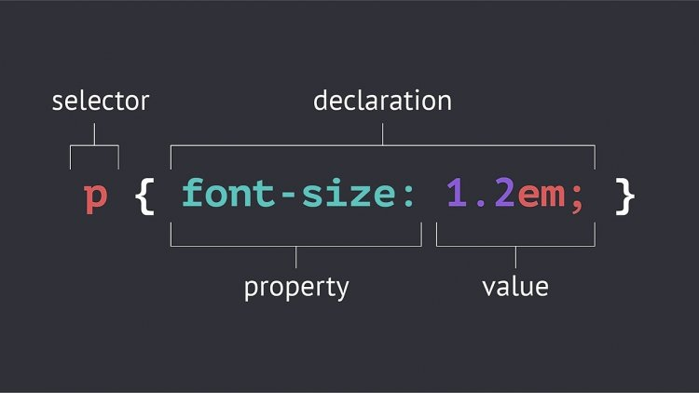
УСТАНОВКА ПРАВИЛ
Каждой валидной декларации предшествует селектор, который является условием выбора некоторых элементов страницы.
Пара свойство-значение называется декларацией.

Slide 36
СOMMON-СТИЛИ

Slide 37
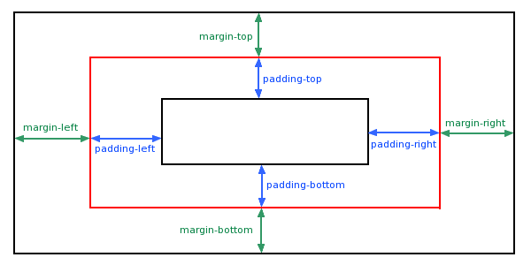
CSS Box Model
Все HTML-элементы могут рассматриваться как боксы (boxes). Боксовая модель состоит из 4 свойств:
Margin добавляет пустое пространство вокруг элемента (внешние отступы).
Padding пустая область, окружающая контент (внутренние отступы).
Width -- ширина.
Height – высота.

Slide 38
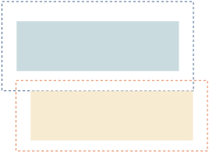
СХЛОПЫВАНИЕ МАРЖИНОВ
При соприкасании вертикальных марджинов двух элементов будет применен только больший марджин, в то время как меньший внешний отступ будет проигнорирован.

Slide 39
ШРИФТ
Изменить тип шрифта можно при помощи font-family:
p {
font-family: Arial, Helvetica, sans-serif;
}
Изменить размер шрифта можно при помощи font-size:
p {
font-size: 22px;
}
Изменить выравнивание шрифта можно при помощи text-align:
p {
text-align: center;
}

Slide 40
ЦВЕТ
Изменить цвет текста можно, используя свойство color:
p {
color: aquamarine;
}
Изменить цвет фона можно, используя свойство background-color:
div {
background-color: chocolate;
}

Slide 41
ЗАДАНИЕ ЦВЕТА
Существуют различные способы задать цвет:
По названию:
HEX:
RGB:
RGBA:
color: blue;
color: #0000FF;
color: rgb(0,0,255);
color: rgba(0, 0, 255, .5);

Slide 42
ЕДИНИЦЫ ИЗМЕРЕНИЯ
Относительные:
em – размер шрифта от текущего элемента (2em = 2 размера от текущего элемента).
rem – размер шрифта от основного элемента (обычно от html).
% – проценты.
vw – относительно 1% от ширины viewport.
vh – относительно 1% от высоты viewport.

Slide 43
ЕДИНИЦЫ ИЗМЕРЕНИЯ
Абсолютные:
px – пиксель (1px = 1/96 часть от 1). Пиксель зависит от устройства просмотра.
in – дюйм (1in = 96px = 2,54cm).
pt – пункт (1pt = 1/72 часть от 1).
cm – сантиметр.
mm – миллиметр.

Slide 44
ПОДКЛЮЧЕНИЕ CSS

Slide 45
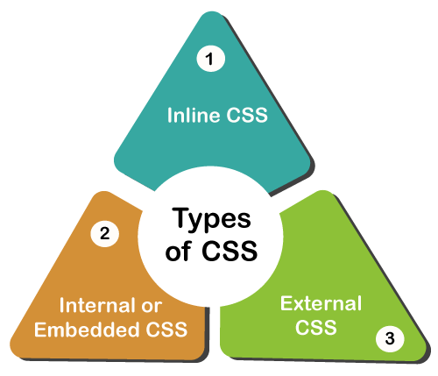
КАК ПОДКЛЮЧИТЬ CSS
Существует 3 способа подключить CSS к HTML:
Инлайновый (inline);
Внутренний (internal);
Внешний (external).

Slide 46
INLINE CSS
Добавляется непосредственно к элементу через атрибут style.
Заданный стиль только у данного элемента на данной странице.
Нельзя переиспользовать.
Рекомендуется избегать данный способ.
<body>
<p style="color: red;">DON'T USE INLINE STYLES!</p>
</body>

Slide 47
INTERNAL CSS
Стили добавляются в тег <style>, который в свою очередь находится в теге <head>.
Стили только для элементов, расположенных на текущей странице.
Рекомендуется избегать данный способ.
<!DOCTYPE html>
<html>
<head>
<title>Internal</title>
<style>
p {
font-size: 50px;
text-align: center;
}
</style>
</head>
<body>
<p>DON'T USE INTERNAL STYLES!</p>
</body>
</html>

Slide 48
INLINE CSS
Отдельный файл со стилями, путь к которому определяется в теге<head>.
Файл имеет расширение ".css".
Переиспользуемые стили.
Рекомендуется использовать данный способ (Best practice).
<!DOCTYPE html>
<html>
<head>
<title>External</title>
<link rel="stylesheet" href="styles.css">
</head>
<body>
<p>USE EXTERNAL STYLES</p>
</body>
</html>
p {
color: green;
}

Slide 49


Slide 50
Links
https://developer.mozilla.org/ru/docs/Learn/Getting_started_with_the_web/HTML_basics
https://developer.mozilla.org/ru/docs/Learn/Getting_started_with_the_web/CSS_basics

